Slide 1
«Особенности уборки
озимых колосовых культур
в Краснодарском крае в условиях 2022 года»

Slide 2
Телефоны «горячей линии»
министерства сельского хозяйства и перерабатывающей промышленности Краснодарского края по вопросам проведения уборочной кампании
8(861) 214-25-61 8(861) 214-25-49

Slide 3
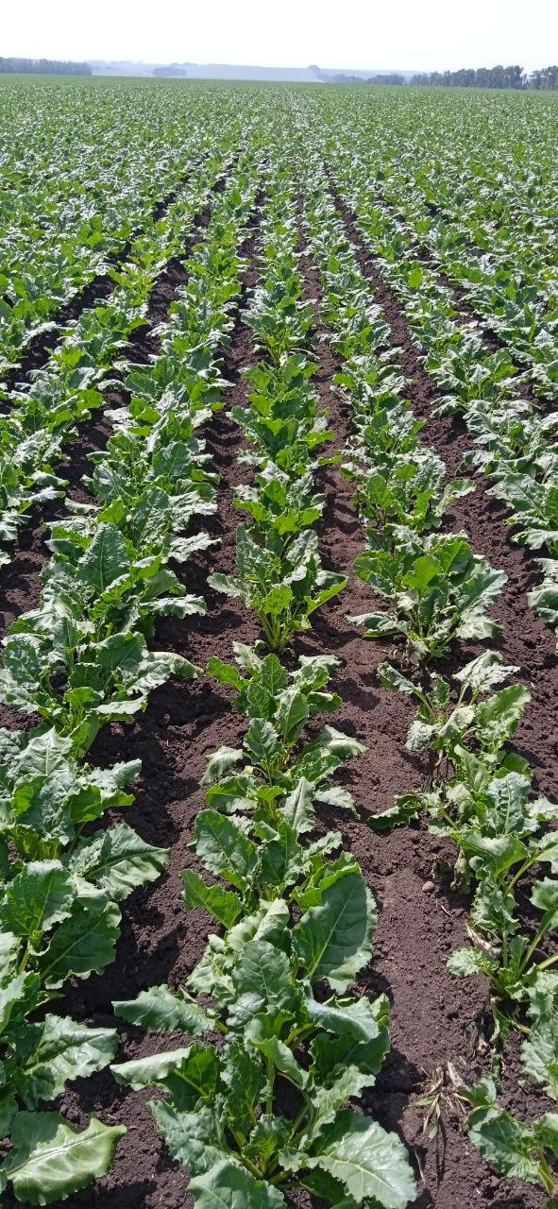
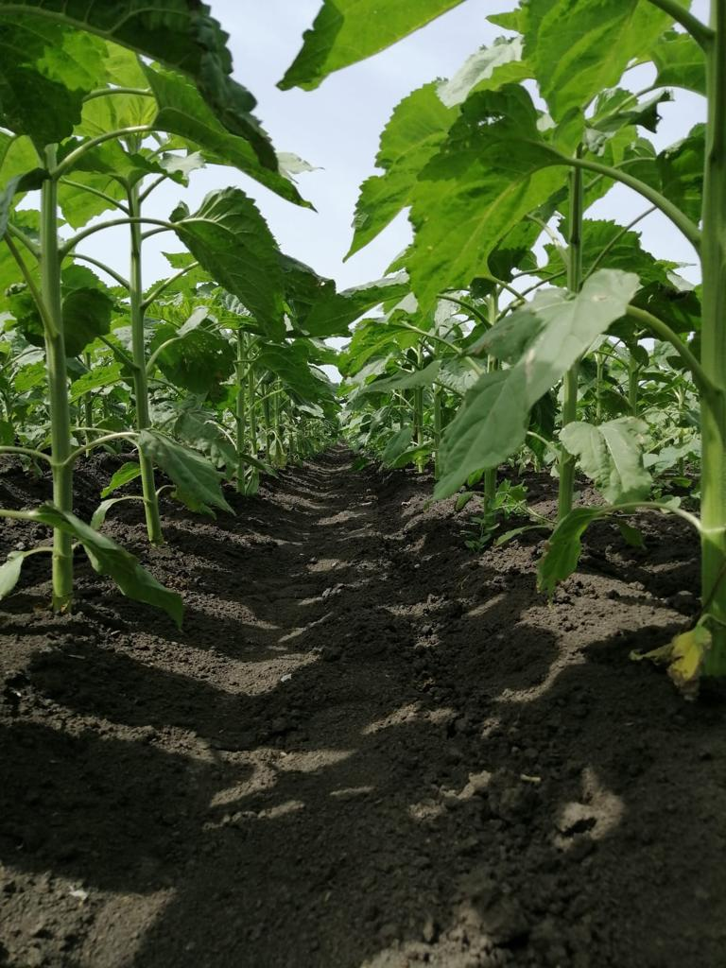
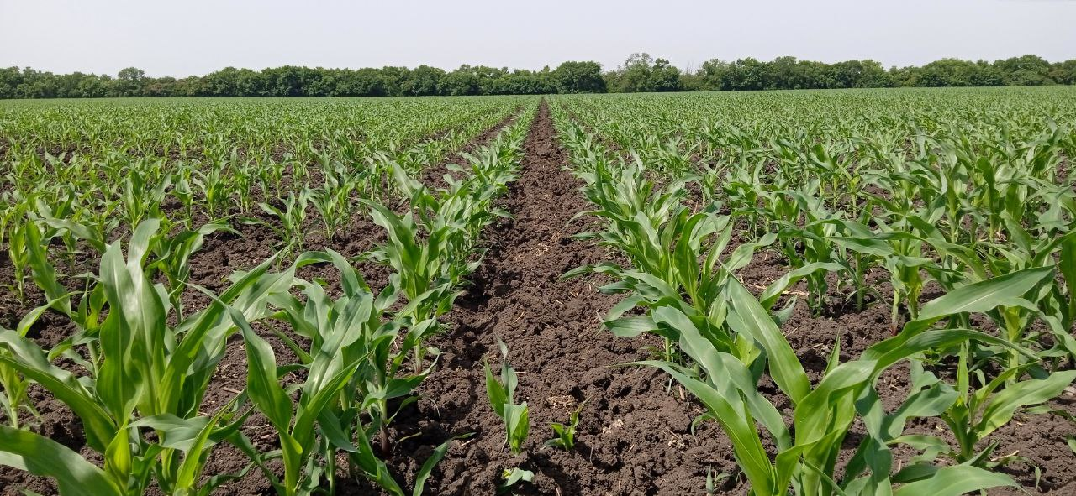
Состояние посевов пропашных культур

Slide 4
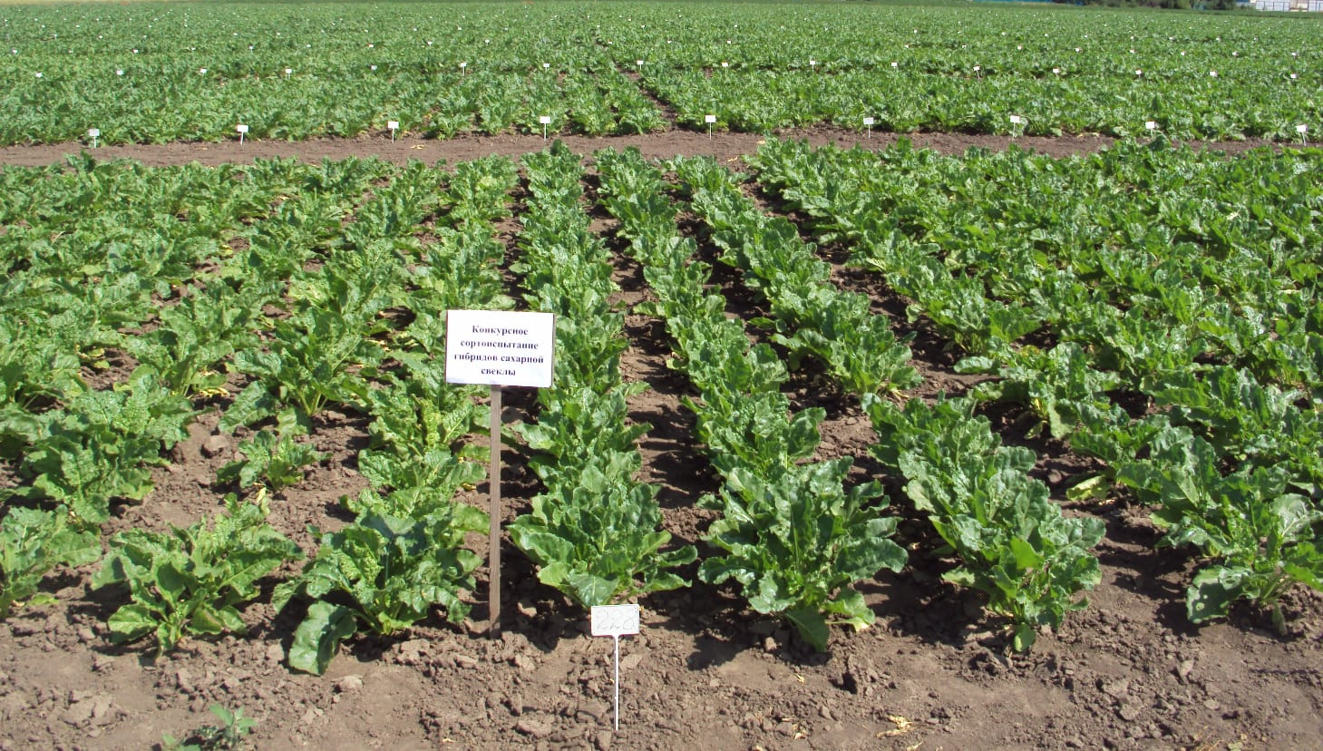
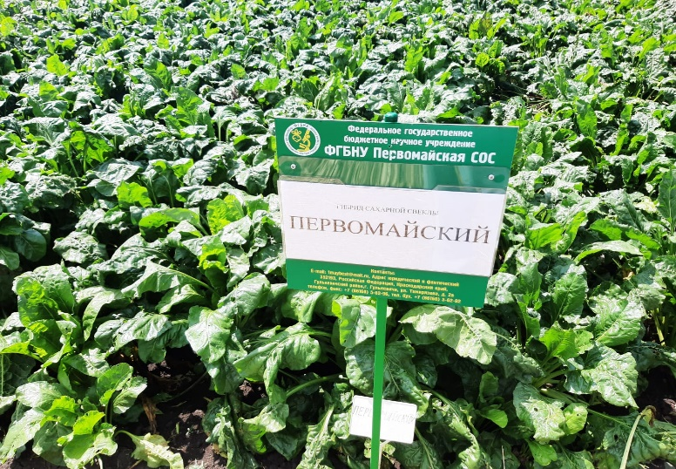
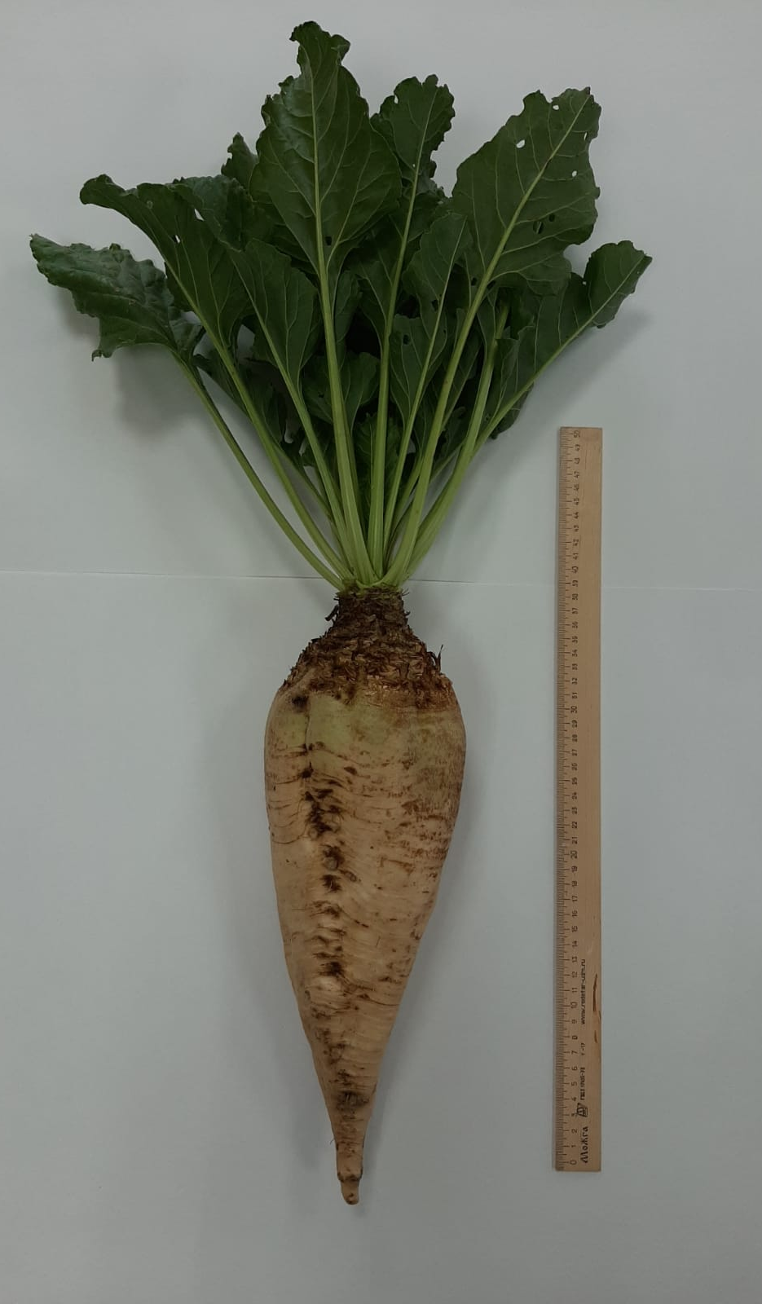
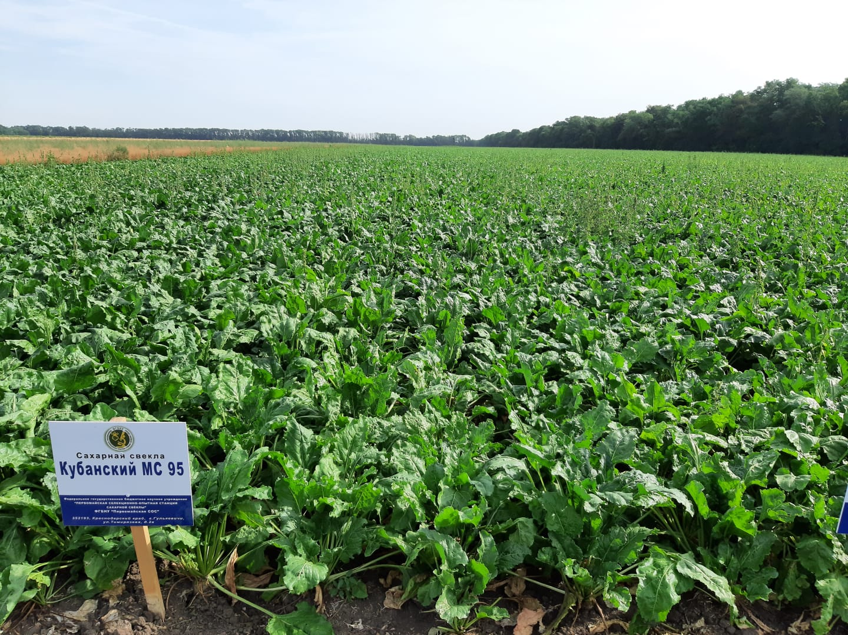
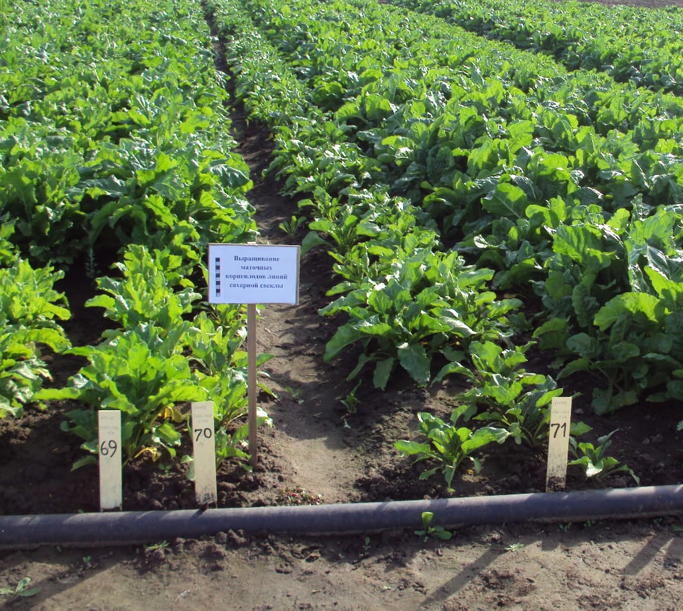
Развитие отечественной селекции и семеноводства сахарной свеклы

Slide 5
Структура посевных площадей Краснодарского края
под урожай 2022 года
.
Общая посевная площадь – 3,7 млн га
(без населения и многолетних трав посева прошлых лет)

Slide 6
Возрастной состав парка самоходной
сельскохозяйственной техники в 2022 году
Тракторы 29517ед.
Комбайны 7302 ед.
Notes:
ок

Slide 7
Энергообеспеченность (л.с. на 100 га)
в Краснодарском крае под урожай 2022 года
.
№ | Наименование региона | Энергообеспеченность, л.с. на 100 га
1 | Краснодарский край | 198,6
2 | Ленинградская область | 196,6
3 | Липецкая область | 194,7
4 | Кабардино-Балкарская Республика | 193,1
5 | Белгородская область | 192,4
6 | Республика Бурятия | 192,3
7 | Ростовская область | 183,1
8 | Новгородская область | 182,2
9 | Республика Башкортостан | 181,5
10 | Воронежская область | 180,9
Энергообеспеченность по Российской Федерации в среднем составляет 149,7 л.с. на 100 га пашни

Slide 8
Потери урожая пшеницы после созревания
Дней после созревания | Потери, %
4 – 7 | 4,1
8 – 10 | 9,1
11 – 13 | 16,2
14 – 16 | 19,3
17 – 20 | 27,3

Slide 9
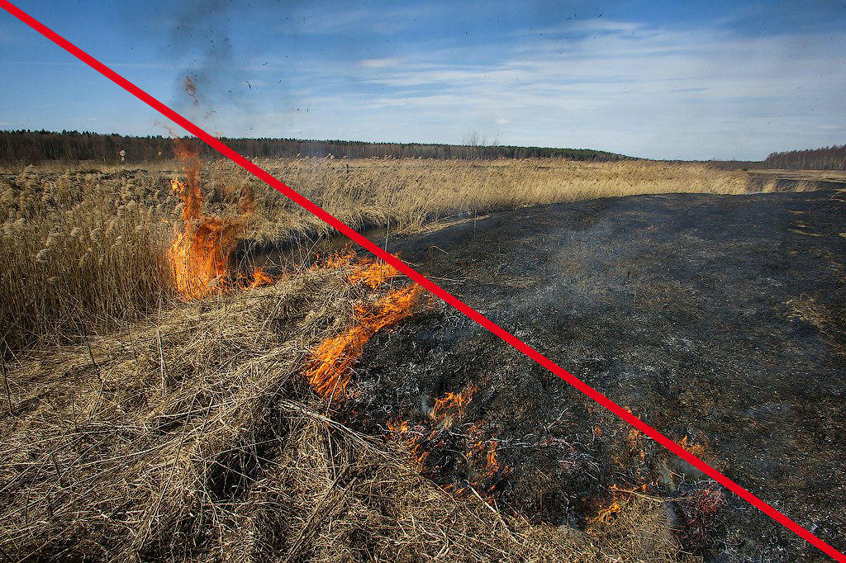
Сельхозпалы запрещены постановлением Правительства РФ
от 16 сентября 2020 г. № 1479 «Об утверждении Правил противопожарного режима
в Российской Федерации»

Slide 10
Пожары на полях зерновых колосовых культур в 2021 году
Наименование муниципальных образований | Количество пожаров | Площадь пожара, га
Кавказский район | 4 | 20,25
г. Краснодар | 3 | 3,4
Динской район | 2 | 15,5
Крыловской район | 2 | 1,02
Калининский район | 1 | 3,0
Темрюкский район | 1 | 1,5
Итого | 13 | 44,67

Slide 11
Перечень подкарантинной продукции,
на которую выдается карантинный сертификат утвержден
Приказом Министерства сельского хозяйства РФ от 03.05.2018 № 188.
Порядок выдачи фитосанитарного, карантинного и реэкспортного фитосанитарного сертификатов утверждены
Приказом Министерства сельского хозяйства РФ от 13.07.2016 № 293.
За несоблюдение данной нормы законодательства,
в соответствии со ст. 10.2 и 10.3 КоАП РФ,
предусмотрена административная ответственность.

Slide 12
Регистрация в Федеральной государственной информационной системе прослеживаемости зерна и продуктов переработки зерна (ФГИС "Зерно")
Государственный мониторинг зерна
Реестр хранителей зерна
Операции с зерном и продуктами переработки
Добровольно с 01.07.2022
Обязательно с 01.09.2022
Добровольно с 01.07.2022
Обязательно с 01.09.2022
Добровольно с 01.07.2022
Обязательно с 01.09.2022(зерно);
с 01.03.2023 (продукты переработки)

Slide 13
Качество зерна озимой пшеницы c 2015 по 2022 годы, %
Год | 3 класса | 4 класса | Итого
2015 | 17 | 57 | 74
2016 | 18 | 63 | 81
2017 | 19 | 65 | 84
2018 | 14 | 60 | 74
2019 | 43 | 48 | 91
2020 | 41 | 46 | 87
2021 | 30 | 61 | 91

Slide 14
Государственная поддержка агропромышленного
комплекса в 2022 году
9,8 млрд. рублей
4 млрд. рублей средства, выделенные на поддержку растениеводства

Slide 15
Спасибо за внимание!

